Slide 1
Departamento de Ciencias Económicas, Administrativas y del Comercio
Carrera en Comercio Exterior y Negociación Internacional
Tema: Análisis de la normativa de origen en el marco de la firma del acuerdo de libre comercio entre Comunidad Andina CAN y la Asociación Europea de Libre comercio EFTA, caso Ecuador, durante el periodo 2015 – 2020
Autora:
Tania Rocío Morocho Llive
Tutor de tesis:
Ing. Legarda Riera, Ángel Ramiro MIB.
Fecha:
18 De marzo de 2021
Lugar:
Sangolquí.

Slide 2
01
ASPECTOS GENERALES
¿Por qué investigar sobre la normativa y reglas de origen?

Slide 3
Árbol de problemas
Efectos
Ejecución errónea en el proceso de origen
Incomprensión de la normativa de origen
Disminución de exportaciones
Inadecuadas estrategias para potenciar flujo comercial
Desaprovechamiento de las preferencias
Desconocimiento de la normativa de origen en el marco del Acuerdo entre CAN y EFTA: caso Ecuador
Información desactualizada
Falta de programas para exportadores sin experiencia en comercio exterior
Falta de difusión del tema por parte de las entidades por medios digitales
Falta de interés en los actores de comercio ext. En el tema
Inconsciencia de la normativa de origen en Acuerdos
Causas

Slide 4
JUSTIFICACIÓN - importancia
Ventajas de tipo arancelario y no arancelario
Oportunidades para los exportadores, mipymes y negocios de Economía popular y Solidaria (EPS)
Generar comprensión /Nuevas investigaciones aplicativas
En Ecuador acaba de entrar en vigencia Acuerdo con EFTA (mercados con gran poder adquisitivo)
Durante los últimos 5 años Ecuador escaló en materia de negocios y acuerdos comerciales// Marcar una guía

Slide 5
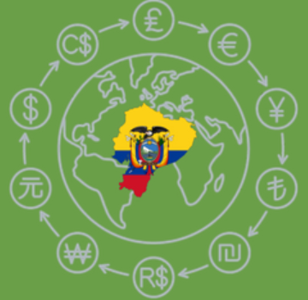
Objetivos
Identificar a nivel de la OMC las generalidades de las normas de origen
Sintetizar la estructura de las reglas de origen preferenciales y no preferenciales en Acuerdo con EFTA
Analizar la normativa de origen en el marco de la firma del Acuerdo entre Ecuador y países del EFTA
Describir la importancia de establecer y dar seguimiento a la normativa de origen para potenciar los Acuerdos
Mostrar la situación actual de las reglas de origen del Acuerdo entre Ecuador y EFTA: FODA/ Expertos

Slide 6
02
Marco teórico
¿En que teorías e información se sustenta la tesis?

Slide 7
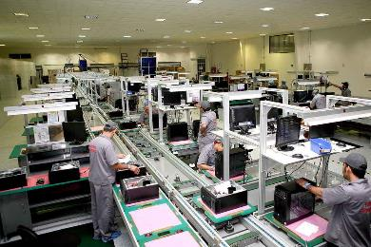
Ventaja absoluta
Adam Smith
-Especialización -Recursos limitados
-Menor costo de producción
Teoría clásica del Comercio Internacional
ventaja comparativa
David Ricardo
-Ningún país es ineficiente para quedar fuera del comercio internacional.
-V. competitiva: factor trabajo/ tecnología/ clima
Entender la necesidad de: Acuerdos más allá de preferencias arancelarias
Teoría de la localización
Teoría DEL Intercambio desigual
Entender la libre decisión de localización
Entender como igualar los términos de intercambio
Diferente contenido de valor en cada bien producido: recursos/ tecnología/capital
-Emmanuel Arghiri: ↑ salario
-Ruy Mauro Marini : ↑ productividad
Recursos naturales limitados y distribuidos y conectados en forma desigual en el globo terrestre:
-Alfred Weber: agrícola vs industrial
-Schaffle: centralización
Notes:
V. comparativa: Es el costo relativo de las mercancías en cada nación, en lugar de los costos absolutos, lo que determina el valor en los intercambios internacionales

Slide 8
03
Metodología
¿Cómo se realiza la investigación del tema?

Slide 9
METODOLOGÍA
Tipo retrospectivo
Datos e información registrada
Nivel Descriptivo
Descripción de un fenómenos (normas de origen)
ESTRUCTURA
Diseño cualitativo
Analizar la realidad
Fuentes secundarias y primarias
Cuestionario estructurado
Muestra no propabilística (14)
11 expertos MPCEIP
1 experto SAE
1 experto FEDEXPORT
2 expertos empresa privada

Slide 10
04
Normativa de origen
¿Qué nos dice la OMC?

Slide 11
OMC
El Acuerdo General sobre Aranceles Aduaneros y Comercio GATT
Partes contratantes establecían reglas de origen.
Parámetros del importador
Acuerdo sobre Normas de Origen
Finales 80: programa para armonizar las preferenciales (obligaciones provisionales)
2015: PMD - Acumulación de origen
ORIGEN:
Normativa que se genera entre dos o más países que suscriben un Acuerdo para generar libre comercio y proteger a la industria nacional
Notes:
artículo XXIV del GATT “Aplicación territorial — Tráfico fronterizo — Uniones aduaneras y zonas de libre comercio” “Decisión sobre el trato diferenciado y más favorable, reciprocidad y mayor participación de los países en desarrollo” GATT (1979)

Slide 12
utilizadas como medidas de política comercial
Acogerse a obligaciones
No aranceles
Cláusula de habilitación
Discriminar productos de países fuera de un esquema
NORMAS DE ORIGEN PREFERENCIALES
NORMAS DE ORIGEN NO PREFERENCIALES
Claro y explícito
Criterio positivo
Transparencia
No retroactivo
Igual trato para todos los demás
Reglas mínimas
Disposiciones normativas (generales)
Reglas de origen específicas
Principio de la nación más favorecida NMF
Estructura en esquemas

Slide 13
TIPOS de regimenes comerciales
 | Regímenes comerciales recíprocos | Regímenes comerciales no recíprocos o unilaterales
Definición | Reducción mutua de aranceles | Reducción o eliminación de aranceles sólo por una de las partes.
Tipos | Acuerdos de libre de comercio, zonas francas. Uniones aduaneras Acuerdos bilaterales (EFTA - Ecuador) Acuerdos regionales (CAN) Acuerdos de asociación económica | Sistema generalizado de preferencias (SGP) Suiza – Ecuador Noruega – Ecuador

Slide 14
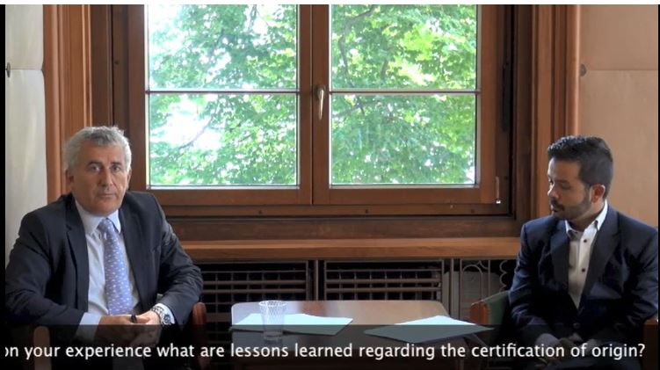
Entrevista realizada por la OMC al experto Stefano Inama
Jefe de Asistencia Técnica, Comercio y Aduanas de la División de Países Africanos y Países Menos Adelantados (PMA)
Normas de origen difíciles de negociar: No sabemos beneficios que requiere la contraparte
No existe el mejor criterio de calificación de origen
Factores determinantes: cadena de valor/ capacidad/ tecnología.
Certificado de origen importantes: costos/ prueba de origen

Slide 15
05
REGLAS de origen
¿Cómo se han planteado dentro del Acuerdo Ecuador - EFTA?

Slide 16
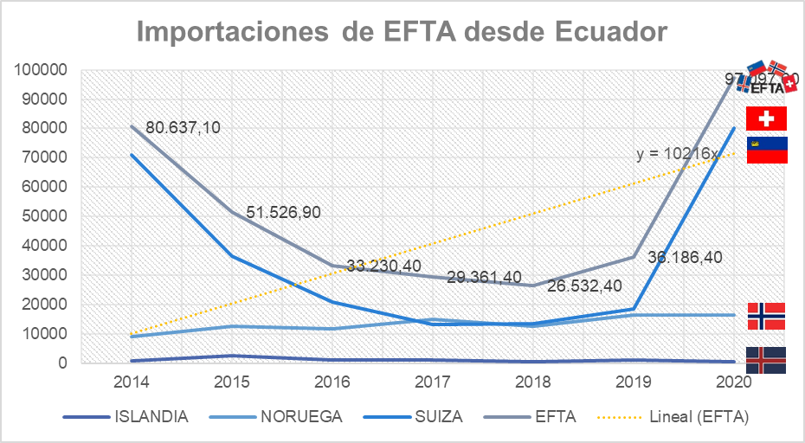
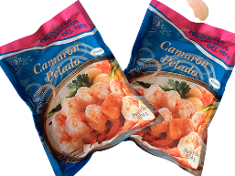
Liechtenstein y Suiza
“Tratado de Aduanas”
1923
Entrada en vigencia de acuerdos comerciales EFTA:
Colombia
Perú
Centroamérica
SGP: Noruega// Suiza
Declaración Conjunta sobre Cooperación
1. (2016) Acuerdo UE
3. (2017) Criterios de origen
5 (2017) Mercado agrícola
Plazos de desgravación
Acceso 98%(agrícolas)
Salvaguardias
Notes:
SGP Noruega y Suiza debido a que Ecuador: hayan cambiado su estatus a renta media alta, como en el caso de Ecuador desde 2012, que pasó a formar parte del SGP plus (Un régimen especial de incentivos para el desarrollo sostenible y la buena gobernanza),
22 junio 2015: Declaración Conjunta sobre Cooperación (JDC), mejora en relaciones económicas bilaterales// establecimiento de un Comité Conjunto (foro) que permita discutir temas de relevancia en materia de comercio y cooperación// Ecuador menos desarrollado entonces permiten usar asesores. 1. 14 al 17 de noviembre de 2016 primera ronda: quien presidia el equipo negociador EFTA no tiempo; resultado ganar ganar
3. 2017 del 3 al 7 del mes julio: concretando específicamente 5. quinta ronda de negociación entre el 11 y 15 de diciembre de 2017 se concluyó las negociaciones
2018: Depositario del Acuerdo es Noruega

Slide 17
CRITERIOS DE ORIGEN
ANEXO I
Productos del reino animal y vegetal.
Incluye desechos/ cultivos celulares/ fermentados
Productos totalmente obtenidos
SA código ( 2012) | Descripción del producto | Proceso de transformación, llevada a cabo en los materiales no originarios (MNO)
Capítulo 1 | Animales vivos | Todos los animales del Capítulo 1 son totalmente obtenidos
Capítulo 95 | Juguetes, juegos y artículos para recreo o deporte; sus partes y accesorios | Fabricación en la que todos los materiales no originarios utilizados se clasifican en una subpartida arancelaria diferente a la del producto | Fabricación en la cual el valor de todos los materiales no originarios utilizados no exceda el 50% del precio franco fábrica del producto
0901.21 | Café tostado no descafeinado (en cápsulas y almohadillas no reutilizables para venta al por menor) | Fabricación a partir de materiales no originarios de cualquier subpartida *Aplica dentro de una cuota anual acumulada de 40TM en exportaciones a Ecuador
Productos Suficientemente Elaborados
Criterio del porcentaje
Porcentaje máximo
Criterio cambio de clasificación arancelaria
Niveles distintos de saltos. Basado en el S.A.
Procesos específicos
Reglas específicas de origen REO. Por producto.
Exclusiones: Posibilidad de uso sin medida si es originario
Operaciones mínimas no otorgan origen
Norma minimis / de tolerancia
Todo capítulo menos 50 a 63: se puede utilizar materiales restringidos hasta 10% valor fábrica
Cap. 50 a 63: hasta 10% del peso total.
Notes:
Cantidad mínima para conferir origen a MNO
Si existe 2 reglas (3) o (4): aplicar cualquiera.
Si existe 2 reglas (3): aplicar las 2
Si existe 1 regla: Se aplica
Porcentaje máximo: simplifica fórmulas contenido nacional/ regional
Precio franco : La facilidad de control de los componentes de la fórmula, el valor de las materias no originarias y el precio franco fábrica del producto pueden ser supervisados mediante documentos de importación, facturas, libros de contabilidad.//abonado al fabricante en cuya empresa haya tenido lugar la última elaboración o transformación//los elementos del precio del producto que son facturados por el fabricante, a

Slide 18
CRITERIOS complementarios
ANEXO I
ACUMULACIÓN DE ORIGEN
Unidad de calificación.
Envases y materiales de empaque
Solo en bienes totalmente obtenidos
Accesorios-repuestos y herramientas
Incluidos en el precio franco de fábrica
Materiales y bienes fungibles
Producto a determinar origen
Juegos o surtidos
Max.15% precio ex fábrica del conjunto
Usar métodos de contabilidad
Elementos neutros
No: energía, planta, equipo, maquinaria
Mecanismo que reconoce como propios insumos y procesos conjuntos con otros países
Originario de la parte donde se procesen
Operaciones mínimas = conserva origen
Valor en aduana más alto del material= origen
Incorporación luego de obtenido un producto
4 años: Acumulación cruzada y bajo otro acuerdos comerciales
Notes:
Este bien fungible se consume, pero puede ser reemplazado por otro de la misma calidad ACUMULACION: Se aplica la acumulación sólo a mercancías obtenidos entre las partes y que sean procesadas posteriormente en uno país miembro.// Acumulación Completa
Se permite realizar acumulación de origen insumos entre cualquier número de países y que no son originarios del país miembro del Acuerdo y que sean procesados en el territorio, en este caso del EFTA y Ecuador

Slide 19
Normas de Origen NO preferenciales
Como medidas de política comercial
Restricciones cuantitativas
Restricciones cuantitativas
Salvaguardias
restricciones y prohibiciones de importación
Reglas en materia de marcas de origen.
Protección de la propiedad Intelectual
Indicación geográfica vs denominación de origen: 5
Protección sanitaria
Extensión de normas UE a las partes
Protección de la industria nacional
A productos originarios por 3 años acumulados
Protección del intercambio de comercio desleal
Reglas generales de la OMC
Queso de cualquier tipo
Suiza: (L) cuota agregada anual de 140 toneladas NO hay preferencias
Notes:
Restricciones cuantitativas: Se debe entender que esta regla no impide importar toda la cantidad que se desee; pero si existe una diferencia en cuanto a preferencias arancelarias
Indicaciones geográfica: Basta que 1 de los procesos productivos se realicen en la zona.
Denominación de origen: Todas las etapas del proceso productivo se deben realizar en el lugar geográfico

Slide 20
Otras condicioes a cumplir
Condiciones de expedición
Expedición directa sin transformación
Transbordo justificado por razones geográficas
Acreditación de Origen
Declaración + Certificado de origen (EUR.1) Dura: 12 meses
Conservar: 3 años
1. Autoridad competente 2. Exportador o su representante autorizado
Verificación de origen
Cooperación administrativa para frenar controversias
Mercancía incompleta o por terminar: 1 vez Equipaje personal de viajero: No
1. Publicar lista exportadores autorizados 2. Comité conjunto 3. Inspección de documentos 4. Obligación de presentar documentos asociados
Originario
Territorio terrestre
Espacio aéreo
Mar territorial
Zona Económica exclusiva
Plataforma continental
- Svalbard (Noruega)

Slide 21
06
Impacto en ecuador
¿Cómo influye en el desarrollo del país y cómo mejorarlas?

Slide 22
OBJETIVO
Confirmar el origen
Limitar preferencias
Productos o sector se requiere trabajar
NECESIDAD
Solucionar controversias
Analizar tributos
Evitar triangulación
POSITIVO
Ser competitivos
NEGATIVO
Cambiar de proveedores ($)
+ oferta exportables
Proteger la industria nacional
Transferencia de tecnología
incentivar nuevas ramas productivas
Decisiones empresariales (esquema preferencial)
%
Subutilización
IM elegibles que pagan arancel NMF
X100
IM elegibles para preferencias
Reglas de origen complejas
Empresas no pueden adaptarse
IMPACTO EN ECUADOR
ÍNDICE SUBUTILIZACIÓN

Slide 23
07
Resultados
¿Qué dicen los expertos y cuál es el FODA de las reglas de origen?

Slide 24
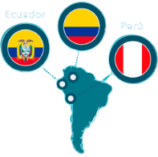
1. Conocimiento de industria ecuatoriana para mejorar reglas de origen
Aumenta el % de origen ecuatoriano al exportar y de proveedores elegibles
0% A 25% Totalmente en desacuerdo
26% A 50% En desacuerdo
51% A 75% De acuerdo
76% A 100% Totalmente de acuerdo
5 personas
2 personas
2 personas
0% A 25% Totalmente en desacuerdo
26% A 50% En desacuerdo
51% A 75% De acuerdo
76% A 100% Totalmente de acuerdo
12 personas
2. Afección por acumulación de origen con Colombia y Perú
Desconocimiento puede generar resultados contraproducentes

Slide 25
3. Manejo de reglas de origen por expertos
Socialización de los beneficios de los acuerdos
Fortalecer por sectores
0% A 25% Totalmente en desacuerdo
26% A 50% En desacuerdo
51% A 75% De acuerdo
76% A 100% Totalmente de acuerdo
5 personas
4 personas
1 personas
2 personas
0% A 25% Totalmente en desacuerdo
26% A 50% En desacuerdo
51% A 75% De acuerdo
76% A 100% Totalmente de acuerdo
Si para ayudar que exportadores aprovechen todos los beneficios.
Productividad está en los procesos de cada exportador
4. Desarrollar programas sobre reglas de origen

Slide 26
5. Uso de Índices de utilización y subutilización
Director de origen Marcelo Cañarte: No se ha implementado el proceso de exportador autorizado
0% A 25% Totalmente en desacuerdo
26% A 50% En desacuerdo
51% A 75% De acuerdo
76% A 100% Totalmente de acuerdo
1 persona
4 personas
6 personas
4 personas
2 personas
0% A 25% Totalmente en desacuerdo
26% A 50% En desacuerdo
51% A 75% De acuerdo
76% A 100% Totalmente de acuerdo
No lo conocen; Ecuador se basa en Estudios más complejos de tipo internacional o regional
Pocos encuentran útil al método
6. Prueba de origen en factura comercial sin uso de la VUE

Slide 27
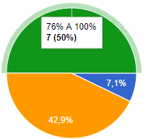
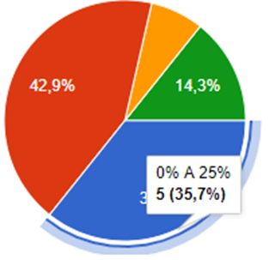
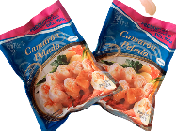
7. Presentación de certificado de origen post importación
Acudir al Servicio Nacional de Derechos Intelectuales (SENADI)
Promover en las principales exportaciones (acuícolas)
0% A 25% Totalmente en desacuerdo
26% A 50% En desacuerdo
51% A 75% De acuerdo
76% A 100% Totalmente de acuerdo
1 persona
1 persona
4 personas
6 personas
2 personas
2 personas
6 personas
0% A 25% Totalmente en desacuerdo
26% A 50% En desacuerdo
51% A 75% De acuerdo
76% A 100% Totalmente de acuerdo
8. Nuevos productos con denominación de origen
No en la práctica y experiencia no se continua con el proceso.
No se acogería a las preferencias

Slide 28
MATRIZ FODA
01
02
03
04
FORTALEZAS
DEBILIDADES
CO por VUE
5 denominaciones de origen
Criterio de tolerancia aumetó: SGP (5%) Acuerdo (10% a 15%)
No se toma en cuenta energía y embalajes
Permite expedición no directa
Directrices incompletas para la acumulación de origen
Consultar a EFTA ciertos productos
Sólo Autoridad competente puede emiti EUR. 1
No lineamientos exp. Autor.
OPORTUNIDADES
AMENAZAS
Posibilidad de modificar reglas
Fuertes proveedores (SGP)
Acuerdo: contempla tecnología e inversiones
Acuerdo EFTA con: Colombia Perú
OMC: tasas de utilización
Fuertes proveedores:oro incl. el platinado en bruto
Suiza y Liechtenstein son países sin acceso al mar
Principales productos ecuatorianos exportados son agrícolas

Slide 29
ESTRATEGIAS
Mejorar cadena de valor: conectar productores con proveedores nacionales, de Colombia y Perú
Establecer lineamientos de exportador autorizado
Analizar la situación de acumulación de origen
Gestionar capacitaciones// eventos con inversionistas// programas para obtener denominación
ORIGEN

Slide 30
08
Conclusiones y recomendaciones
¿Se han cumplido los objetivos de la investigación?

Slide 31
Normativa de origen determina que productos entran con beneficios siguiendo principios de transparencia, uniformidad, razonabilidad
El descenso de exportaciones a EFTA motivo el Acuerdo actual ampliando los beneficios del previo esquema SGP; a inclusive de tipo no preferencial aplicadas bajo parámetros de la OMC
Las reglas de origen permiten establecer parámetros que protejan la industria nacional, aumentan competitividad de la oferta exportable, siempre que no sean complejas porque serán sub utilizadas.
De manera positiva se permite modificar las reglas de origen pero negativamente falta que Ecuador operativice procesos acordados respecto al origen
CONCLUSIONES
Generar análisis de porque no se ha concluido la armonización de la normas de origen
Generar encadenamientos productivos con el contacto entre los actores del comercio
Integración de distintas instituciones para realizar capacitaciones
Expertos actualicen conocimientos
Establecer el procedimiento operativo y normativo para potenciar el Acuerdo
RECOMENDACIONES

Slide 32
GRACIAS

